Slide 1
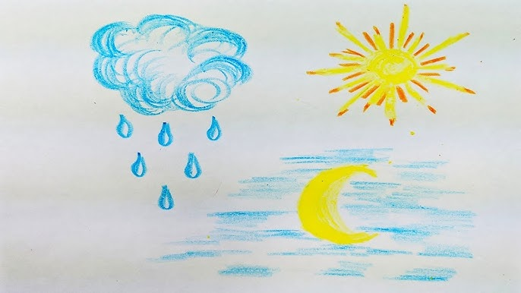
Народні пісні. Тематика народних пісень. «Три товариші» (українська народна пісня)
Літературне читання
3 клас
Розділ 3. Із джерел народної мудрості
Урок 31

Slide 2
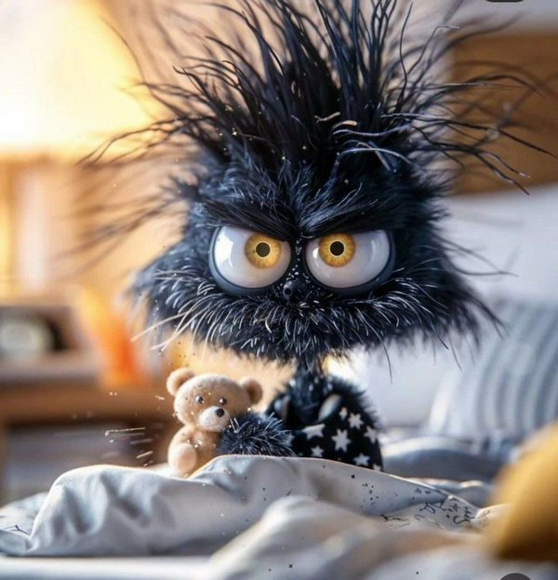
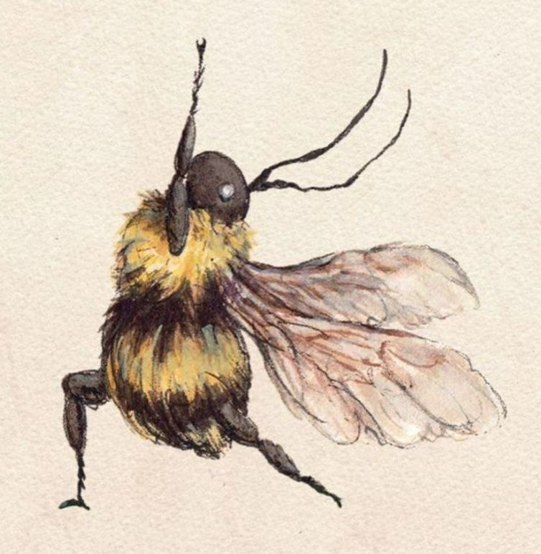
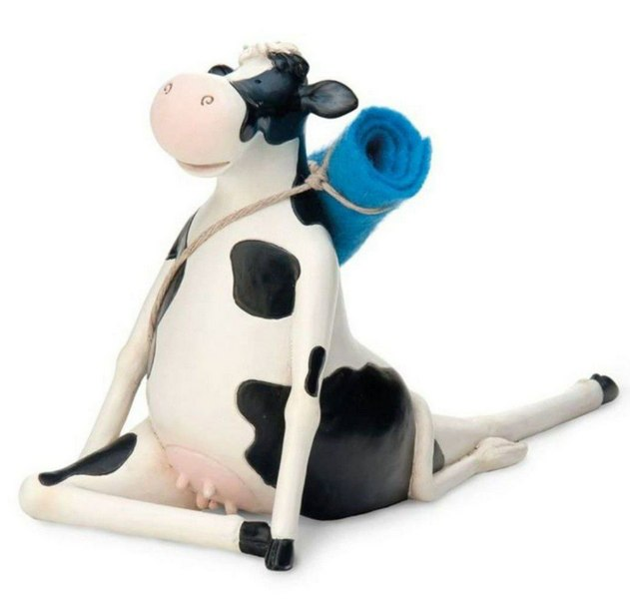
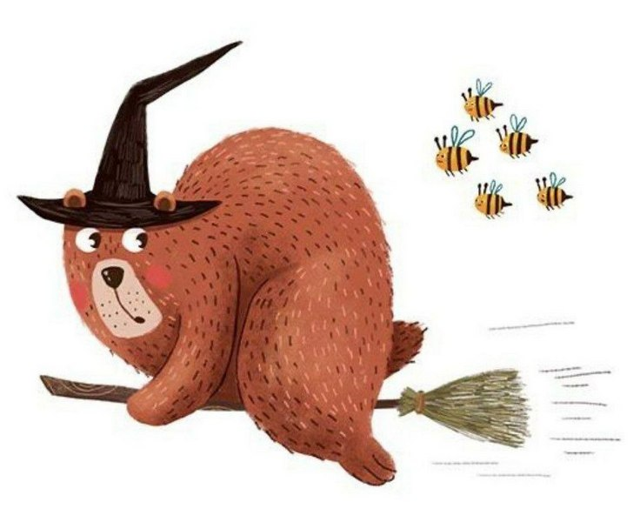
Налаштування на урок «Комікс»
Придумай коротку казкову історію
за малюнком і слоган до нього

Slide 3
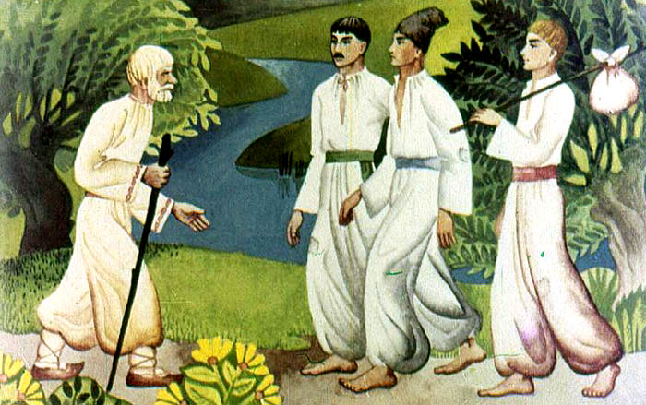
Перевірка домашнього завдання
Стислий переказ казки за планом
Вечірник, Полуночник і Світанок
План
Народження синів.
Пропажа царівни.
Пошуки братами дочки царя.
Зустріч Світанка зі сліпими дідом і бабою.
Битва хлопця із семиголовим змієм.
Зрада братів.
Зустріч з орлом і порятунок.
Одруження з царівною.

Slide 4
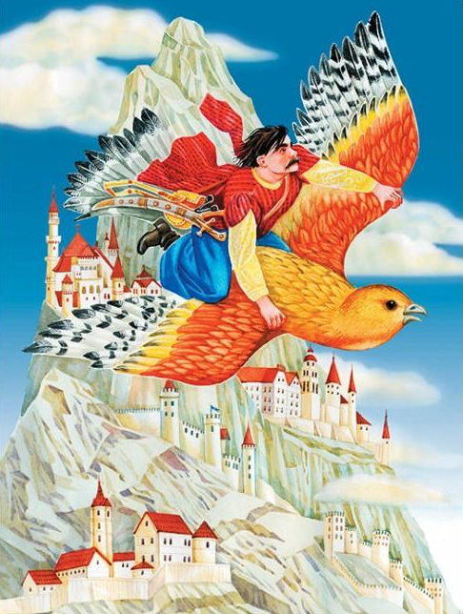
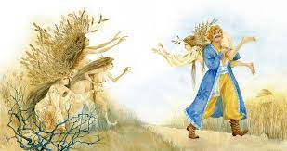
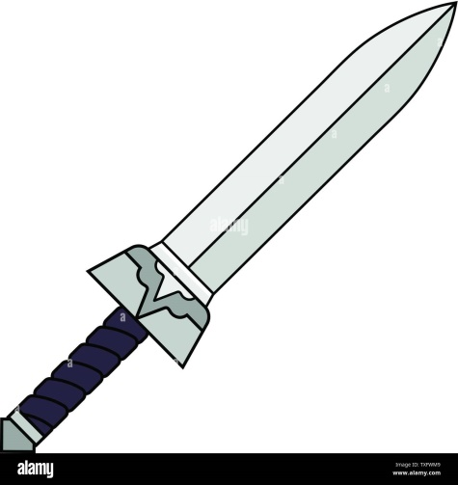
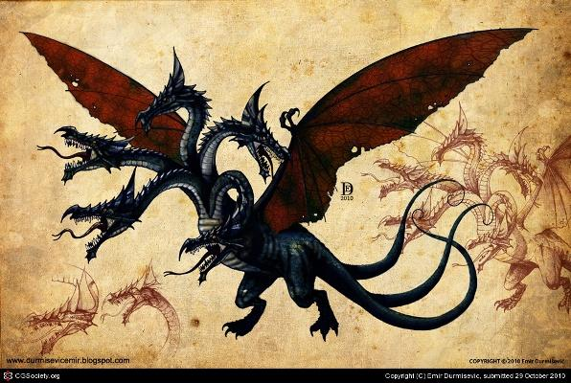
Які ознаки чарівної казки має цей твір?
Чарівний меч, який подарували дід і баба.
Семиголовий змій, якого зарубав хлопець.
Русалки, що повипікали очі бабі з дідом горючою водою.
Орел, який розмовляє і допомагає парубку.
Жива вода, яка зцілила очі бабі й діду.

Slide 5
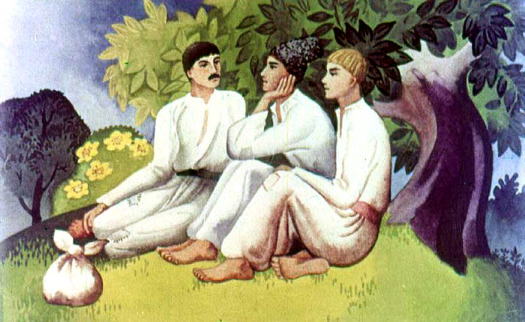
Поміркуй
Завдяки яким рисам характеру Світанок здобув перемогу?
доброзичливий, сміливий,
справедливий, чесний,
кмітливий, гідний.
Чого навчає казка «Вечірник, Полуночник і Світанок»?

Slide 6
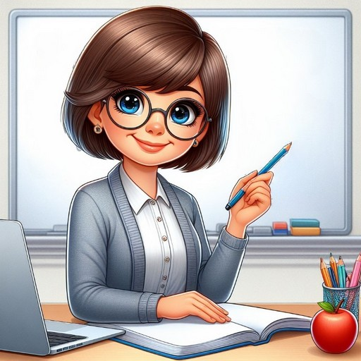
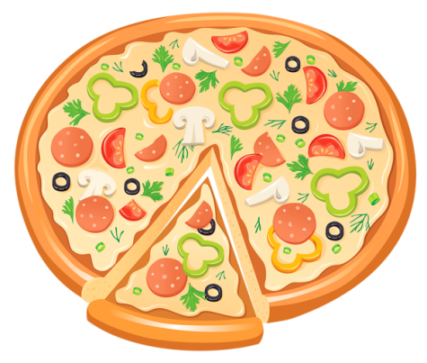
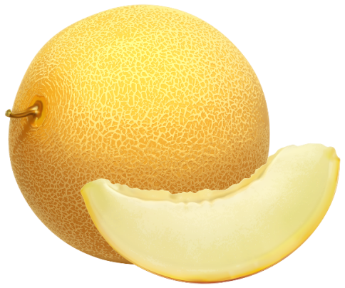
Повідомлення теми уроку
Сьогодні на уроці ми з вами продовжимо відкривати для себе джерела народної мудрості і познайомимось з українською народною піснею «Три товариші»
,,
С
,,
Розгадування ребуса
П І С Н Я

Slide 7
Народні пісні мають багато жанрів:
жартівливі
козацькі
історичні
пісні
ліричні
колискові
обрядові
кріпацькі

Slide 8
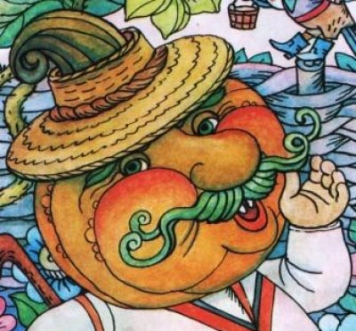
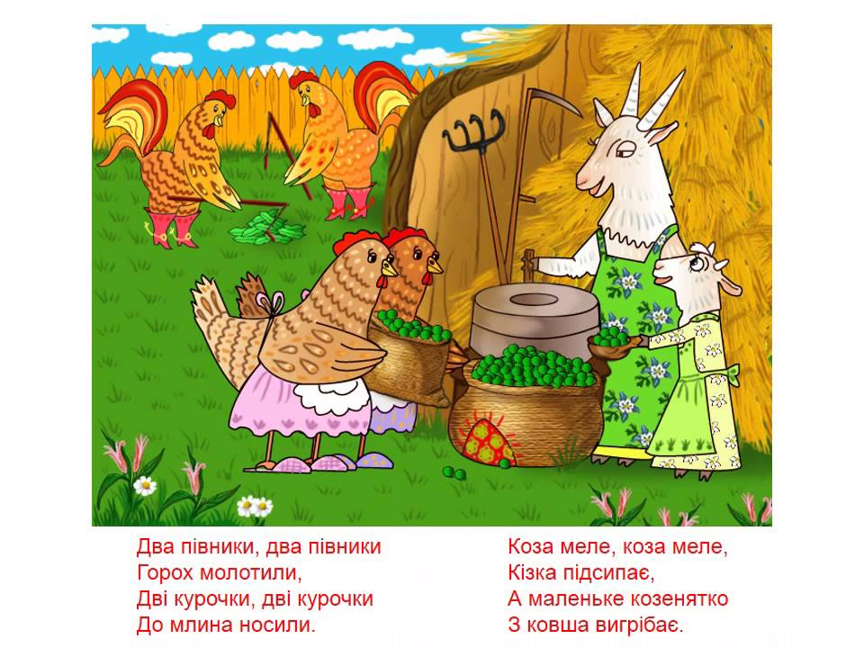
Українські народні пісні
«Два півники горох молотили»
«Ходить гарбуз по городу»

Slide 9
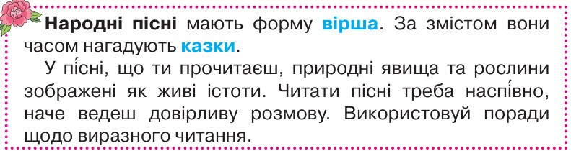
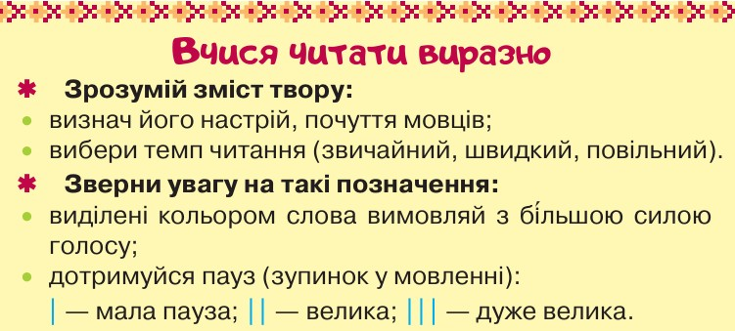
Перлинки української народної творчості
Підручник.
Сторінка
52

Slide 10
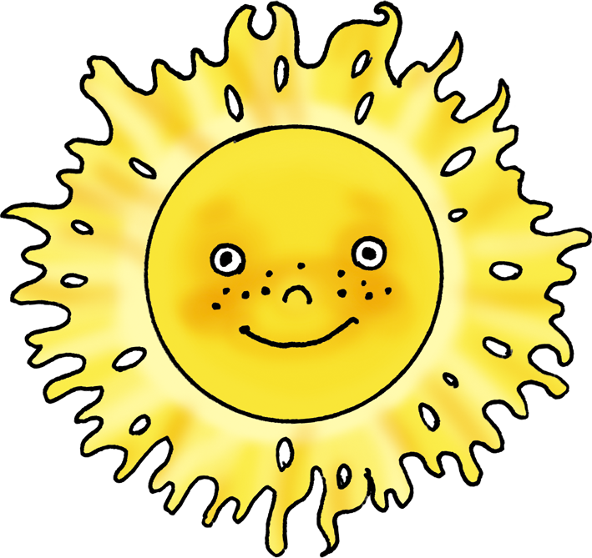

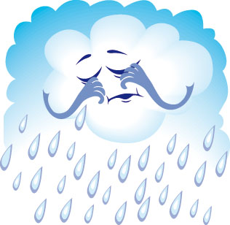
Вправа «Передбачення»
Розглянь малюнки до української народної пісні «Три товариші». Зроби припущення щодо змісту пісні.
Відгадайте: «Що сходить без насіння?»

Slide 11
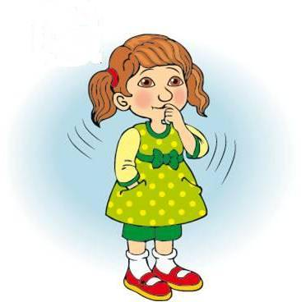
Прочитай слова. Правильно став наголос
кам'яною
ясний
красне
дрібний
ізійду
ізрадіють
пашниця

Slide 12
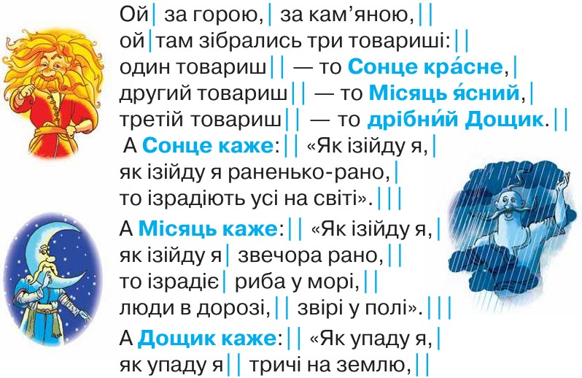
Українська народна пісня «Три товариші»
Прочитай текст пісні мовчки.
Читаючи вголос, звертай увагу на позначення щодо виразного читання.
З якою інтонацією треба читати початок пісні?
Які ознаки характеризують кожного із цих товаришів?
Поміркуй! Чому живі істоти по-різному радіють Сонцю, Місяцю, Дощику?
Підручник.
Сторінка
52-53

Slide 13
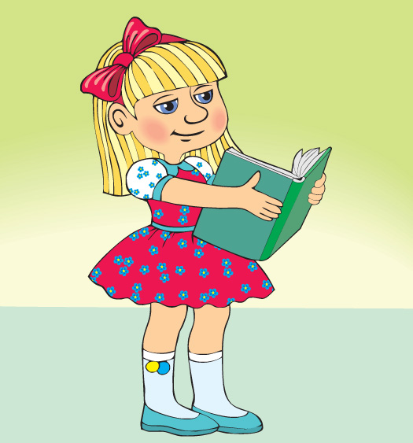
Підсумки уроку
— З якою піснею ознайомились на уроці?
— Хто автор пісні?
— Хто головні герої пісні?
Домашнє завдання
Підготуйте виразне читання народної пісні «Три товариші» на ст. 52-53

Slide 14



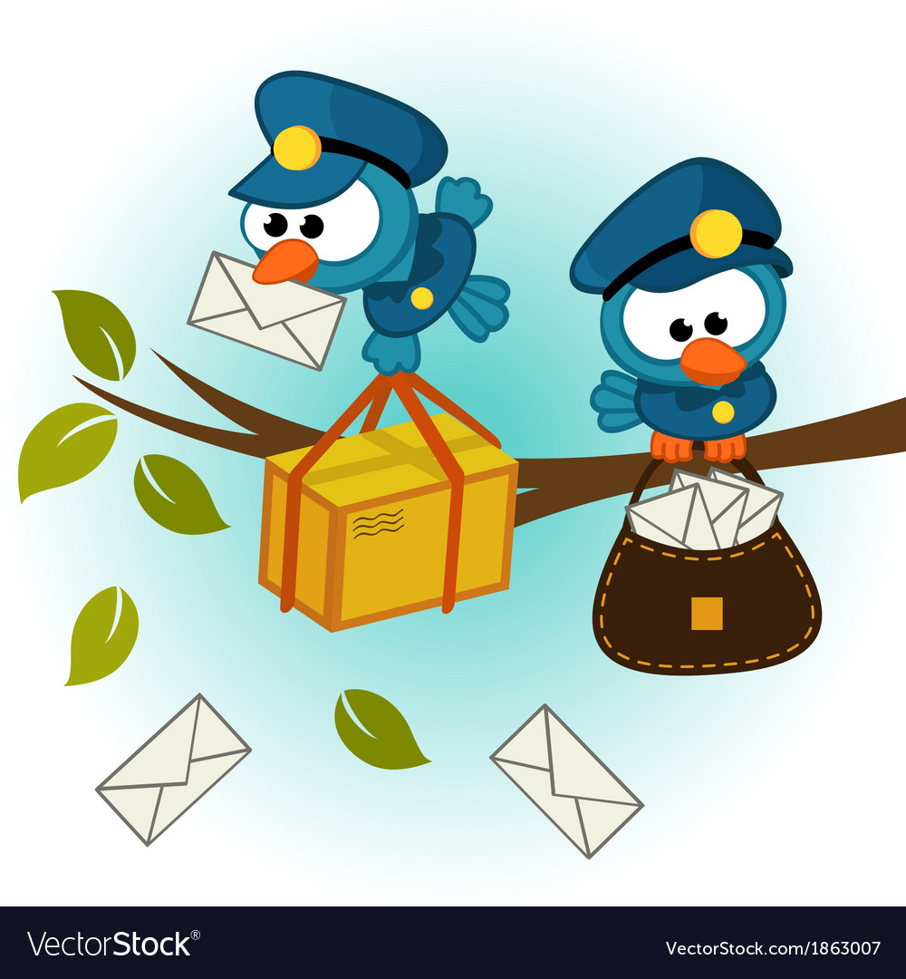









Рефлексія «Загадкові листи»
Вибери лист, який ти хочеш відкрити
(щоби відкрити лист, натисни на нього)
Сьогодні
на уроці
я навчився/
навчилася…
На уроці
я запам’ятав/
запам’ятала…
Найкраще
мені вдалося…
Найбільше
мені сподобалося…
Урок
завершую з настроєм…
Труднощі виникали…

